Slide 1
Türkmenistan
Bursa
Genç Ticaret Köprüsü
2. Ülke Sunum Yarışması
Hazırlayan: Suhrab BAHADIROV

Slide 2
1. Genel Bilgiler
2. Genel Ekonomik Durum
3. Dış Ticaret
4. Doğrudan Yabancı Yatırımlar
5. Türkiye ile Ticaret
6. Yatırım İçin Potansiyel Sektörler
7. İhracatında Önerilen Ürünler
8. İthalatında Önerilen Ürün
9. Türkiye-Türkmenistan Dış Ticaretinde Önerilen Diğer Ürünler
10. Kaynakça
İçerik

Slide 3
1. Genel Bilgiler
Türkmenistan, Orta Asya'da bağımsız bir Türk devletidir.
Komşu ülkeler: Kazakistan, Özbekistan, Afganistan, İran ve Hazar denizi üzerinden Azerbaycan

Slide 4
TÜRKMENİSTAN’LA İLGİLİ TEMEL BİLGİLER
BAŞKENTİ | Aşkabat
RESMİ DİL | Türkmence / (Rusça yaygın olarak kullanılmaktadır)
BAĞIMSIZLIK TARİHİ | 27 Ekim 1991
DEVLET BAŞKANI | Serdar Berdimuhammedov
DİN | Müslüman % 90, Ortodoks %5, Diğer %5
ETNİK YAPI (%) | Türkmen %85, Özbek %5, Rus %4, Diğer %6
PARA BİRİMİ | Türkmenistan Manatı
ÜYESİ OLDUĞU BAŞLICA ULUSLARARASI KURULUŞLAR | BM, AGİT, CIS, EBRD, ECO, IBRD, IFC, ILO, IMF, ISO

Slide 5
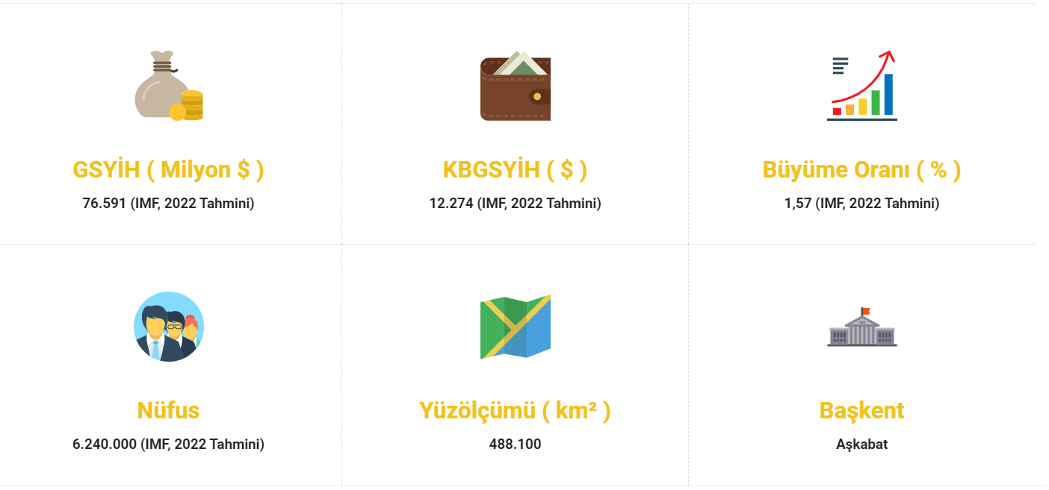
Türkmenistan
Bayrak
Arma

Slide 6
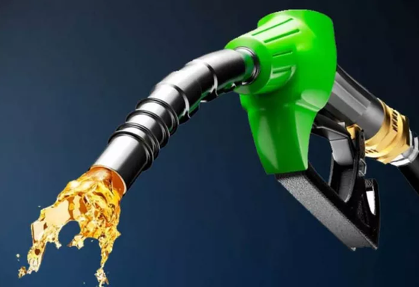
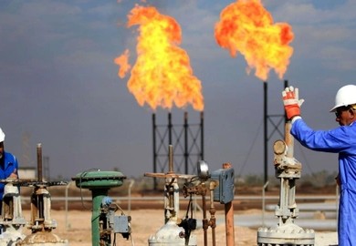
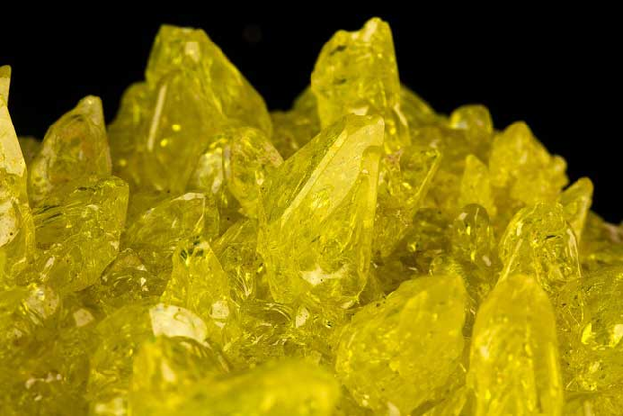
Doğal Kaynaklar ve Çevre
Petrol
Ülkenin önemli miktarda gaz ve petrol rezevleri bulunmaktadır.
Doğal Gaz
Türkmenistan Doğal Gaz Rezervi Bakımından 4. Sırada
Sülfür (kükürt) ve tuz
Türkmenistan madenler ve mineral kaynaklar bakımından zengin bir ülkedir

Slide 7
2. GENEL EKONOMİK DURUM
Türkmenistan, başta doğal gaz olmak üzere emtia ihracatına odaklanan bir ekonomiye sahip gelişmekte olan bir pazardır. Ekonomi büyük ölçüde devlete aittir, küçük ve az gelişmiş özel sektörde önemli bir devlet denetimi vardır.

Slide 8
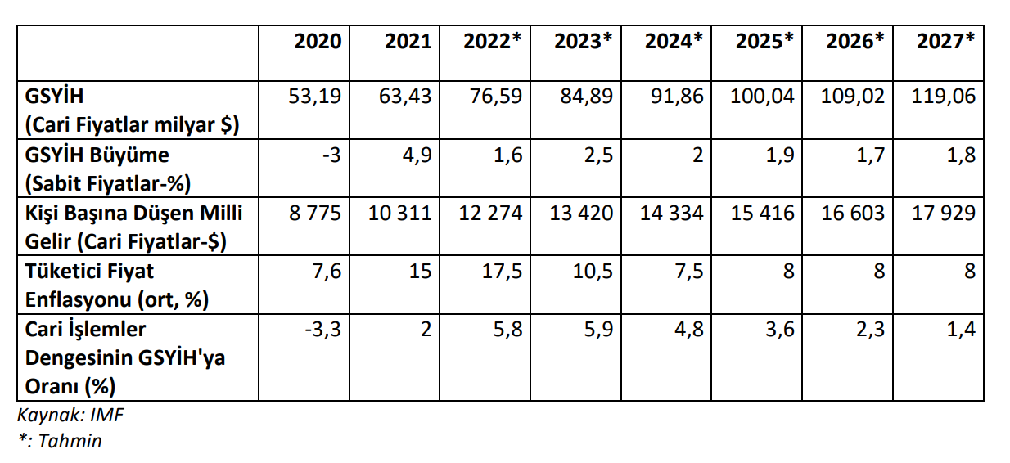
Temel Ekonomik Göstergeler

Slide 9
Öncelikli Sektörler
Pamuk
Kimyasallar
İmalat Sanayi
Teknoloji Altyapı Alanları
Hükümet öncelikli sektörler olarak nitelendirilen pamuk, kimyasallar, imalat sanayi, teknoloji altyapı alanlarına yabancı yatırım çekme konusunda isteklidir. Bazı koşullarda bu alanlarda tercihli vergi oranları ve ithalatta gümrük vergisi muafiyeti gibi teşvik uygulamaları da bulunmaktadır.

Slide 10
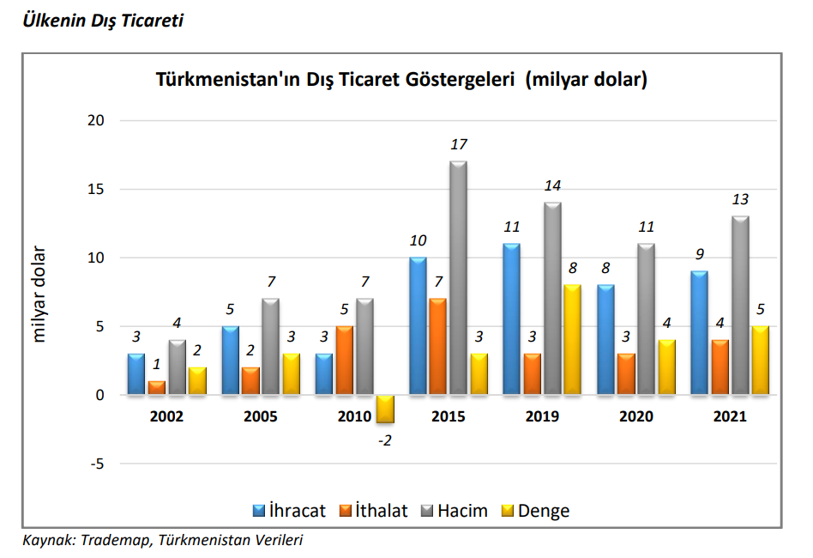
3. DIŞ TİCARET
Genel Durum
2021 yılında 9 milyar dolarlık ihracatla dünyada 96. sırada olan ülkenin ihracat yaptığı başlıca ülkeler Çin, Türkiye, Özbekistan, Romanya ve Gürcistan’dır. Ülkenin ihracatında Türkiye %8 pay ile 2. sıradadır.
2021 yılında 4 milyar dolarlık ithalatla dünyada 148. sırada olan ülkenin ithalat yaptığı başlıca ülkeler Türkiye, Rusya, İtalya, Çin ve Almanya’dır. Ülkenin ithalatında Türkiye %26 pay ile 1. sıradadır.

Slide 11
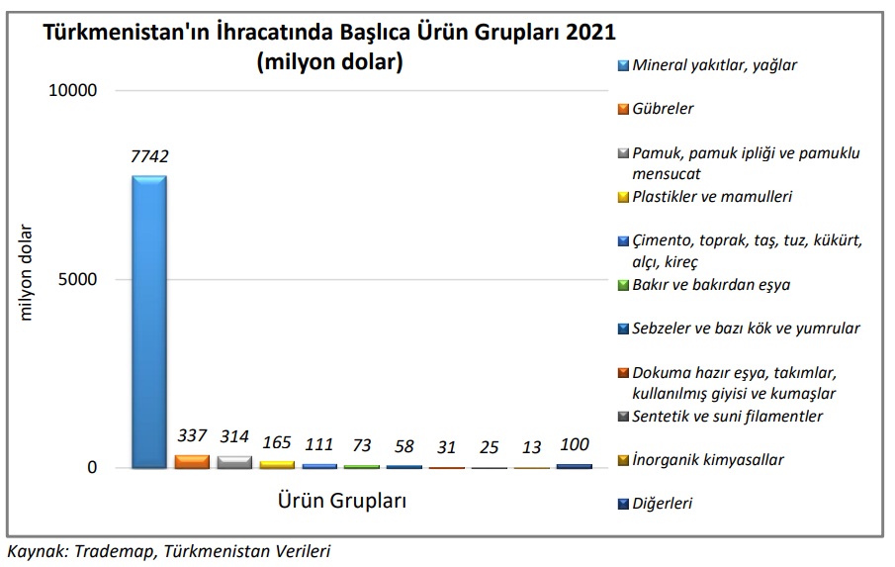
Başlıca Ürünler İtibarı ile Dış Ticaret
İhracat

Slide 12
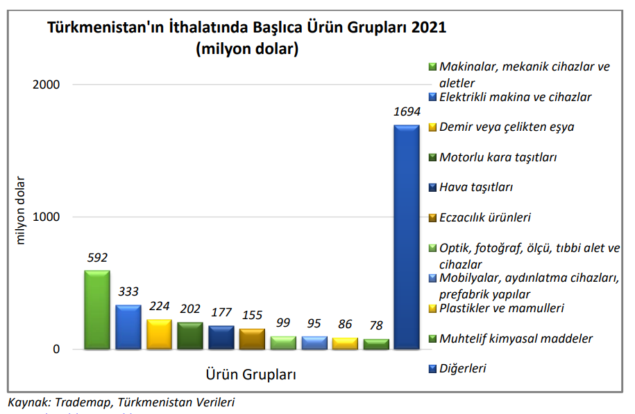
Başlıca Ürünler İtibarı ile Dış Ticaret
İthalat

Slide 13
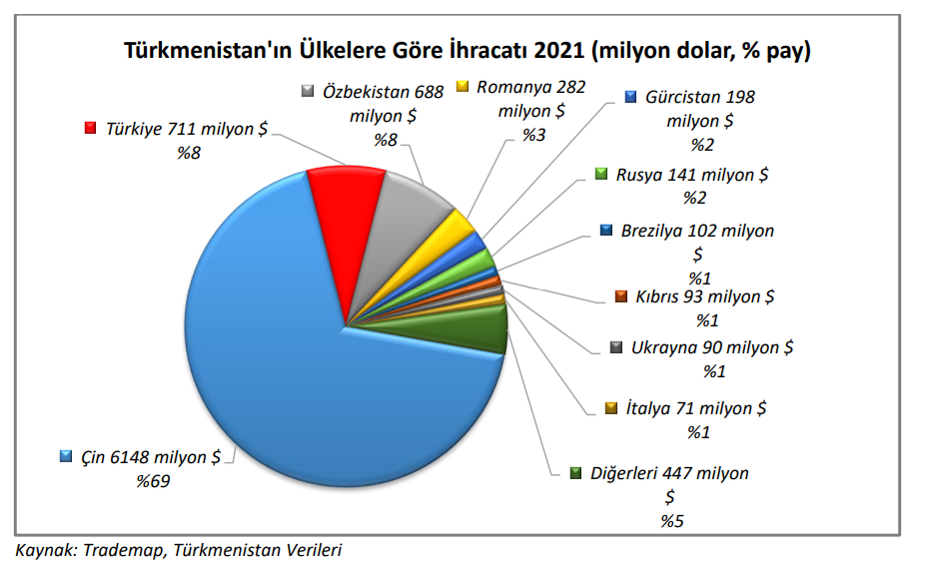
Başlıca Ülkeler İtibarı ile Dış Ticaret
İhracat

Slide 14
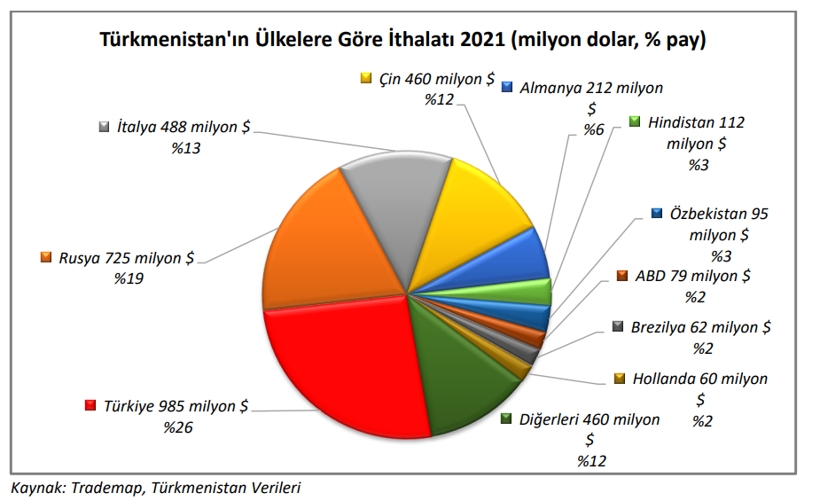
Başlıca Ülkeler İtibarı ile Dış Ticaret
İthalat

Slide 15
4. DOĞRUDAN YABANCI YATIRIMLAR
Doğrudan Yabancı Yatırımların Görünümü
Türkmenistan, 2021 yılında 1,7 milyar dolar ile doğrudan yabancı yatırım çeken ülkeler arasında 75. sıradadır. Ülkedeki toplam yabancı sermaye stoğu 40 milyar dolara ulaşmıştır.

Slide 16
Doğrudan Yabancı Yatırım İstatistikleri
Veriler | 2019 | 2020 | 2021 | 2022*
Ülke dışından gelen doğrudan yatırım (milyon $) | 2 129 | 1 169 | 1 700 | 2 000
Ülke dışından gelen doğrudan yatırımın GSYİH ya oranı (%) | 2,9 | 1,4 | 1,7 | 1,7
Kaynak: Economist Intelligence Unit (EIU)
*: Tahmin

Slide 17
ENERJI SEKTÖRÜ
Özellikle bu sektör yabancı yatırımcılar için önemli bir potansiyel arz etmektedir.
Doğrudan Yabancı Yatırımların Görünümü
TEKSTIL SEKTÖRÜ
Türkmenistan tekstil alanında ülkeye yabancı sermaye çekme konusunda nispeten daha başarılı olmuştur.
GIDA SEKTÖRÜ
Türk mallarının kalitesi nedeniyle artan talebe bağlı olarak gıda sektöründe de hareketlilik artmıştır.

Slide 18
5. TÜRKİYE ile TİCARET
----

Slide 19
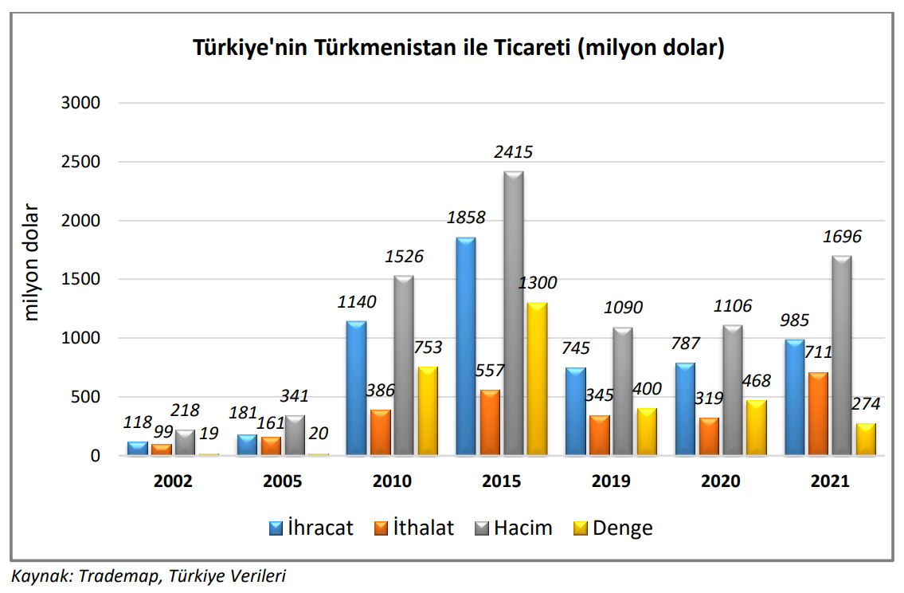
Türkiye-Türkmenistan Dış Ticareti
İhracat
2021 yılında ülkeye ihracat 985 milyon dolar olmuştur. İhracat edilen başlıca ürünler: izole edilmiş teller, kablolar ve diğer elektrik iletkenler; fiber optik kablolar;
ithalat
2021 yılında ülkeden ithalat 711 milyon dolardır. İthalatımızdaki başlıca ürünler ise petrol yağları ve bitümenli minerallerden elde edilen yağlar; pamuk ipliği;

Slide 20
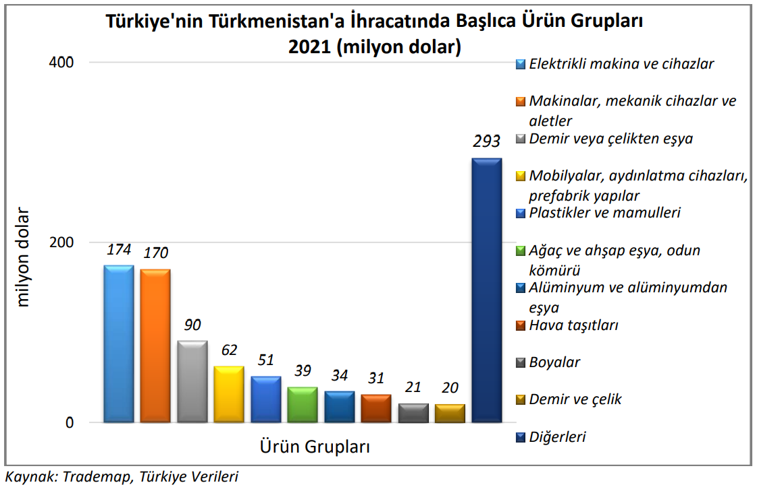
Türkiye’nin Türkmenistan’a İhracatında Başlıca Ürünler

Slide 21
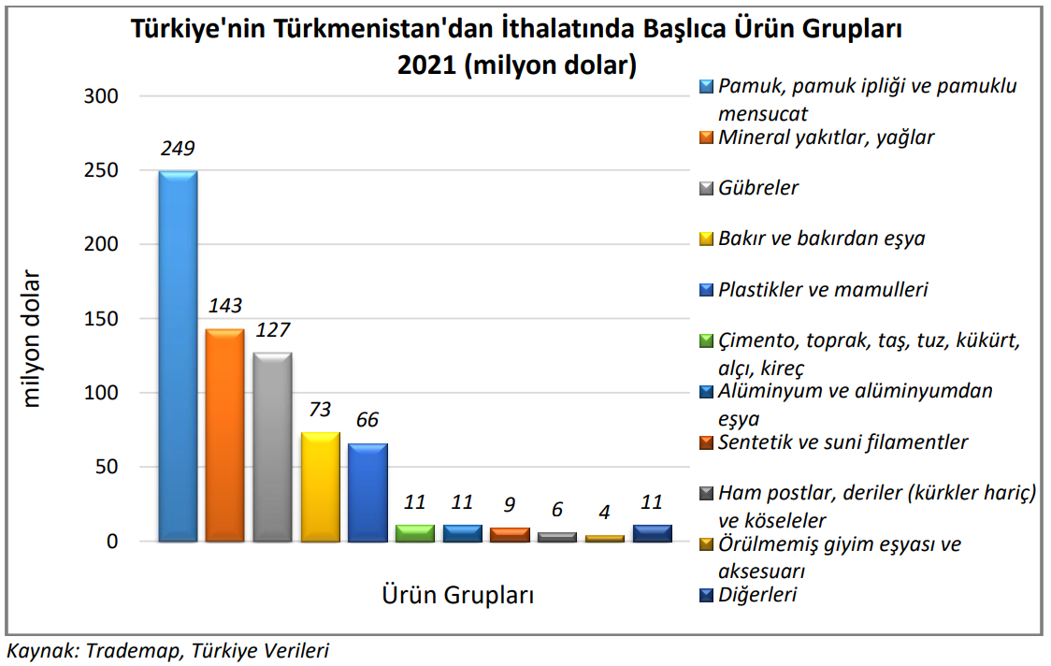
Türkiye’nin Türkmenistan’dan İthalatında Başlıca Ürünler

Slide 22
Yatırım İçin Potansiyel Sektörler
Tekstil sektörü
Ülkenin ekonomik yapısı, doğalgaz rezervlerinin yanında, pamuk ve tekstil sanayi üzerine şekillenmiştir
İnşaat sektörü
Büyük ölçekli ve özel mühendislik ve tecrübe isteyen bunlarla birlikte önemli yeni teknoloji gerektiren projelerde yabancı müteahhitlere de iş verilmektedir.
Yazılım sektörü
Gelişmekte olan ülke için ise kesinlikle Bilişim sektörü olmazsa olmazındandır. Özellikle: Fabrikalar, Mağazacılık, Pazarlama vd. alanlarda en çok ihtiyaç duyulmaktadır.

Slide 23
Türkiye’nin Türkmenistan’a İhracatında Önerilen Ürünler

Slide 24
MARKET SATIŞ SISTEMI
DemirSoft ® İsmi, logosu ve sloganı, demirsoft.com.tr 'ye ait tescilli bir markadır.
Türkiye fiyatı: 7.000 TL/Sistem başı
Türkmenistan fiyatı: 15.000 TL / Sistem başı
Taşıma bedeli: 260 TL
Gümrük vergisi: %0
KDV: %10
ORTALAMA MALİYET: 7960 TL
ORTALAMA KÂR: 7.040 TL
Yazılımı ile Birlikte
Neden bu ürün: Çünkü Türkmenistan da daha yaygın olarak kullanılmamakta, bu ürün market alışverişinde çok kolaylıklar sağlamaktadır.

Slide 25
MOBILYA
Bursa Mobilya imalatında Türkiye'de ilk sıralarda yerini almaktadır.
Türkiye fiyatı: 7.000-10.000 TL / Takım
Türkmenistan fiyatı: 15.000-20.000 TL / Takım
Taşıma bedeli: 900 TL
Gümrük vergisi: %15
ORTALAMA MALİYET: 10.675 TL
ORTALAMA KÂR: 6.825 TL
Koltuk Takımı
Neden bu ürün: Çünkü Türkmenistan da Türkiye Mobilyalarına olan bakış acı çok olumlu yönde bunun sebebi de Türk Mobilyalarının kaliteli olmasıdır. Aynı zamanda Türkmenistan mobilyaları ithalat olarak temin etmektedir.

Slide 26
Türkiye’nin Türkmenistan’a İthalatında Önerilen Ürün

Slide 27
PAMUK
Türkiye’nin Türkmenistan’dan İthalatında Başlıca Ürünlerinde ilk olarak Pamuk yer almaktadır.
Türkiye'nin Türkmenistan'dan ithalatı: 2384 USD / Ton
Türkiye'nin dünyadan ithalatı: 3306 USD / Ton
Gümrük vergisi: %0
KDV: %8
ORTALAMA KÂR: 922 USD
Pamuk
Neden bu ürün: Çünkü Türkmenistan sıcak bir bölge olduğu için pamuk üretimi ve kalite acısından başarılı bir ülke olmaktadır.

Slide 28
İnşaat Malzemeleri
inşaat aksamı, inşaatta kullanılmak üzere hazırlanmış demir veya çelikten sac, çubuk, vb.
Türkiye-Türkmenistan Dış Ticaretinde Önerilen Diğer Ürünler
Beyaz Eşyalar
Dondurucular, çamaşır ve bulaşık makinalar, doğal gaz ocakları vb.
Gıda ürünleri
Elma, çilek, portakal, süt ürünleri, zeytin vd.
Bilişim Teknolojileri
Yazılım programları, takip sistem cihazları ve yazılımları vd.

Slide 29
Kullanılan Kaynaklar
WEB kaynaklar:
https://intracen.org/
https://uygulama.gtb.gov.tr/Tara/TarifeBasitArama/DetayliBilgiler
https://customs.gov.tm/customs-info/customs-fees/duties
https://www.exchange.gov.tm/page/about/#
https://tim.org.tr/tr/default
https://www.deik.org.tr/turkiye-avrasya-is-konseyleri-turkiye-turkmenistan-is-konseyi?pm=28&sm=kunye
https://ticaret.gov.tr/yurtdisi-teskilati/orta-asya/turkmenistan/genel-bilgiler
Dış Ekonomik İlişkiler Kurulu. (2012). Türk - Türkmen İş Konseyi. DEİK. https://www.deik.org.tr/uploads/turkmenistan-ulke-bulteni.pdf
Dış Ekonomik İlişkiler Kurulu. (2021). TÜRKMENİSTAN BİLGİ NOTU. DEİK. https://www.deik.org.tr/uploads/turkmenistan-bilgi-notu-kasim-2021.pdf
T.C. Ticaret Bakanlığı Uluslararası Anlaşmalar ve Avrupa Birliği Genel Müdürlüğü. (2022). TÜRKMENİSTAN ÜLKE PROFİLİ. ticaret.gov.tr. https://ticaret.gov.tr/data/5f05d4d213b8761868766d8d/T%C3%BCrkmenistan_2022.pdf#page=14&zoom=100,128,136

Slide 30
Suhrab BAHADIROV
BUÜ, Bilişim Teknolojileri Mezunu
Beni Dinlediğiniz için
Teşekkürler!
Telefon Numarası
Umarım faydalı sunum olmuştur :)
+90 505 069 92 06
E-Posta Adresi
bahadirow99@gmail.com

